Slide 1
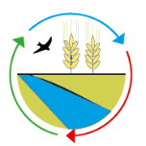
Podsumowanie badań nad pasami kwietnymi
w latach 2018-2019
Krzysztof Kujawa
Instytut Środowiska Rolniczego i Leśnego PAN

Slide 2
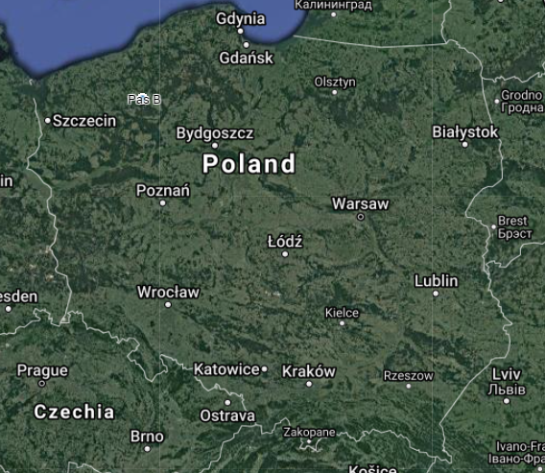
Badania nad pasami kwietnymi w uprawach ekologicznych (2018-19),
koordynowane przez Instytut Środowiska Rolniczego i Leśnego PAN:
współpraca z Fundacją im. S. Karłowskiego i Spółką Rolną Juchowo sp. z o.o.
współpraca z dr hab. Jolantą Kowalską (IOR-PIB) i dr. hab. Pawłem Sienkiewiczem (UP w Poznaniu)
granty od MRiRW (75% kosztów)
DZIĘKUJEMY!
2018:
Dwa pasy (250-300 x 6 m) na polu marchwi
2019
Dwa pasy (200-300 x 6 m) na polu żyta
Zadania badawcze – ocena znaczenia pasów kwietnych jako:
ostoi stawonogów
narzędzia zwiększania bioróżnorodności przyległych pól uprawnych
sposobu na ograniczanie zagęszczenia szkodników upraw
badane grupy gatunków: owady „naziemne” (biegaczowate) i „naroślinne” (zapylacze, drapieżne), pająki „naziemne” i „naroślinne”, rośliny

Slide 3
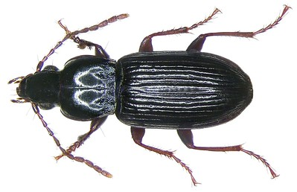
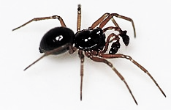
Liczba gatunków biegaczowatych i pająków epigeicznych (naziemnych)
w pasach kwietnych na polu marchwi i polu żyta

Slide 4
Średnia liczba (na pułapkę) gatunków biegaczowatych i pająków epigeicznych (naziemnych) w pasach kwietnych na polu marchwi i polu żyta.

Slide 5
Średnie zagęszczenie (os./pułapkę/dzień) biegaczowatych i pająków epigeicznych (naziemnych) w pasach kwietnych na polu marchwi i polu żyta
P<0,001
P<0,001

Slide 6
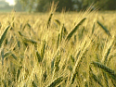
Liczba gatunków (na odcinek transektu) i zagęszczenie owadów i pająków (na odcinek trasektu na kontrolę) w pasie kwietnym i sąsiadującym polu żyta
P<0,001
P<0,001
P<0,001
P<0,001
Liczba gatunków Zagęszczenie

Slide 7
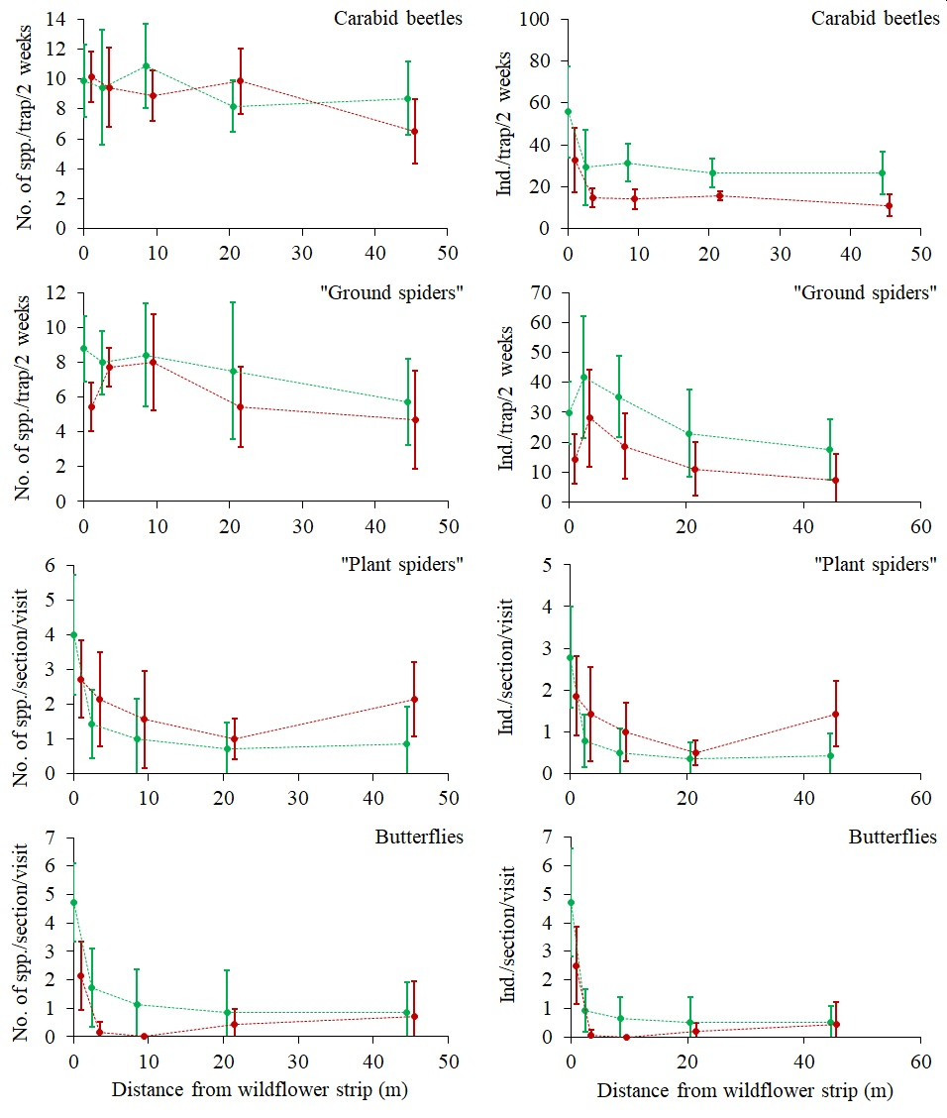
Zależność między liczbą gatunków i zagęszczeniem biegaczowatych
i pająków naziemnych na polu żyta a odległością od pasów kwietnych
Liczba gatunków Zagęszczenie
P=0,05
n.i.
P<0,01
P<0,001
Odległość od pasów kwietnych (m)
Odległość od pasów kwietnych (m)

Slide 8
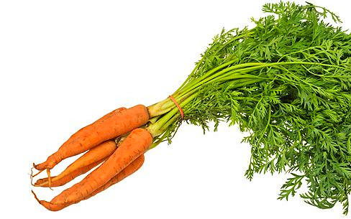
Zależność między liczbą gatunków i zagęszczeniem biegaczowatych i pająków naziemnych (na pułapkę) na polu marchwi a odległością od pasów kwietnych
Liczba gatunków Zagęszczenie
0 4 12 29 12 4 0 4 12 29 62
0 4 12 29 12 4 0 4 12 29 62
Odległość od pasów kwietnych (m)

Slide 9
Pasy kwietne jako ostoja bogatych gatunkowo i liczebnych populacji stawonogów. - istotnie,  - bardzo istotnie, B.d. – brak danych, 0 – nieistotnie
Takson/grupa funkcjonalna | Pasy na polu marchwi | Pasy na polu żyta
Biegaczowate | ★ | 
Pająki naziemne | ★ | 
Pająki naroślinne | B.d. | ★
Motyle |  | 
Naroślinne owady drapieżne | ★ | 
Naroślinne owady - parazytoidy | 0 | B.d
Owady zapylające | B.d. | 

Slide 10
Wpływ odległości od pasów kwietnych na zagęszczenie lub bogactwo gatunkowe owadów i pająków. - istotny,  - bardzo istotny, B.d. – brak danych, 0 – nieistotny
Takson/grupa funkcjonalna | Pasy na polu marchwi | Pasy na polu żyta
Biegaczowate | 0/ | 0
Pająki naziemne |  | 
Pająki naroślinne | B.d. | 0/
Motyle |  | 0
Naroślinne owady drapieżne | 0 | 0
Naroślinne owady - parazytoidy | 0 | B.d.
Owady zapylające | B.d. | 

Slide 11
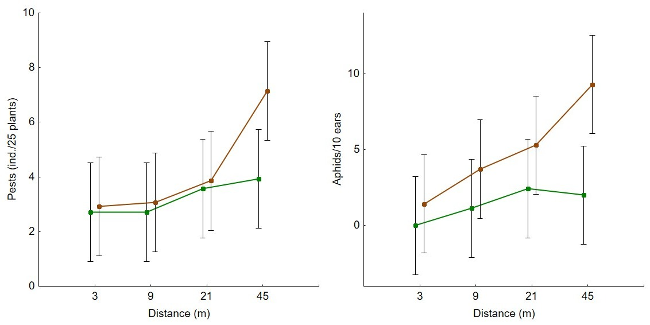
Zależność między zagęszczeniem szkodników żyta i samych mszyc na polu żyta i odległością od dwóch pasów kwietnych (wyróżnionych kolorami)
szkodniki (os./25 pędów)
mszyce (os./10 kłosów)
Odległość od pasów kwietnych (m)
Odległość od pasów kwietnych (m)

Slide 12
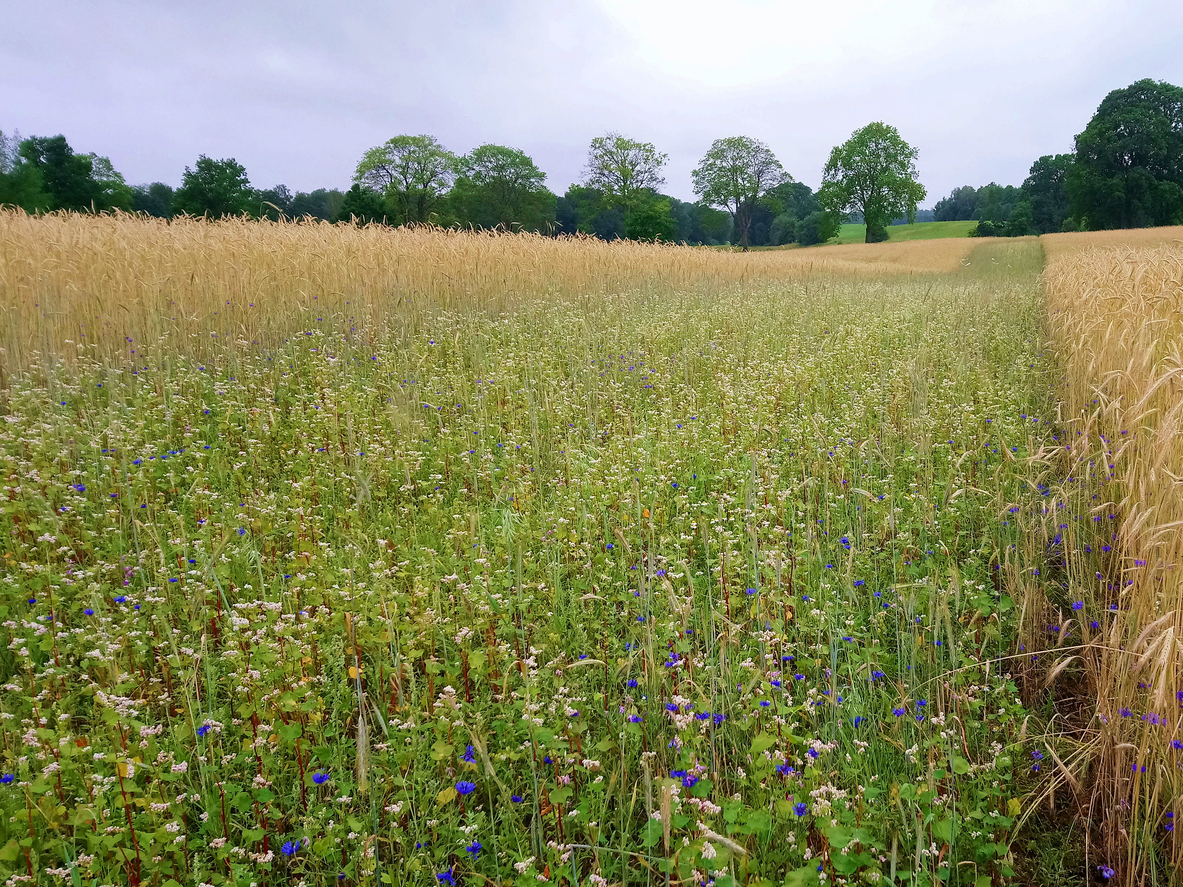
Juchowo’ 2019
Fot. K. Kujawa
Dziękuję za uwagę

Slide 13
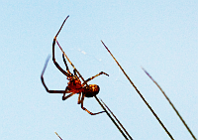
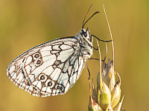
Zależność między liczbą gatunków pająków naroślinnych i motyli
na polu żyta a odległością od pasów kwietnych
Liczba gatunków Zagęszczenie

Slide 14
Lczba gatunków i zagęszczenie motyli oraz naroślinnych owadów drapieżnych i parazytoidów (na dole) na polu marchwi a odległością od pasów kwietnych
Liczba gatunków Zagęszczenie
Drapieżne i parazytoidy
0 4 12 29 12 4 0 4 12 29 62
0 4 12 29 12 4 0 4 12 29 62
Odległość od pasów kwietnych (m)

